Slide 1
Konflikty na Bliskim Wschodzie
Lata 2015 - 2024

Slide 2
Wstęp
Źródło danych: opracowanie zbioru danych organizacji Armed Conflict Location and Event Data
Organizacja zajmuje się danymi dotyczącymi konfliktów
Opracowanie z platformy Kaggle
Dokładny opis kategorii zdarzeń: https://acleddata.com/2019/03/14/acled-introduces-new-event-types-and-sub-event-types/
Kraje: Palestyna, Jemen, Bahrajn, Iran, Irak, Izrael, Liban, Syria, Turcja, Jordania, Arabia Saudyjska, ZEA, Oman, Kuwejt, Katar

Slide 3
Podział zdarzeń
Bitwy – zbrojna konfrontacja, zbrojne przejęcie terytorium (przez państwo, organizację)
Eksplozje – atak rakietowy / dronami, ostrzał artyleryjski, miotane przedmioty wybuchowe, zdalny ładunek wybuchowy / mina / pułapka, zamach samobójczy, broń chemiczna
Protesty – pokojowy, z interwencją (bez ofiar / wielu rannych), pacyfikowany (użycie przemocy)
Zamieszki – zamieszki, starcia między grupami
Akcje strategiczne – niszczenie mienia, masowe aresztowania, przejęcie terytorium (bez przemocy), zawarcie porozumienia, utworzenie bazy, znaczące zmiany w grupach,
Przemoc wobec cywilów – napaść, przemoc seksualna, porwania

Slide 4
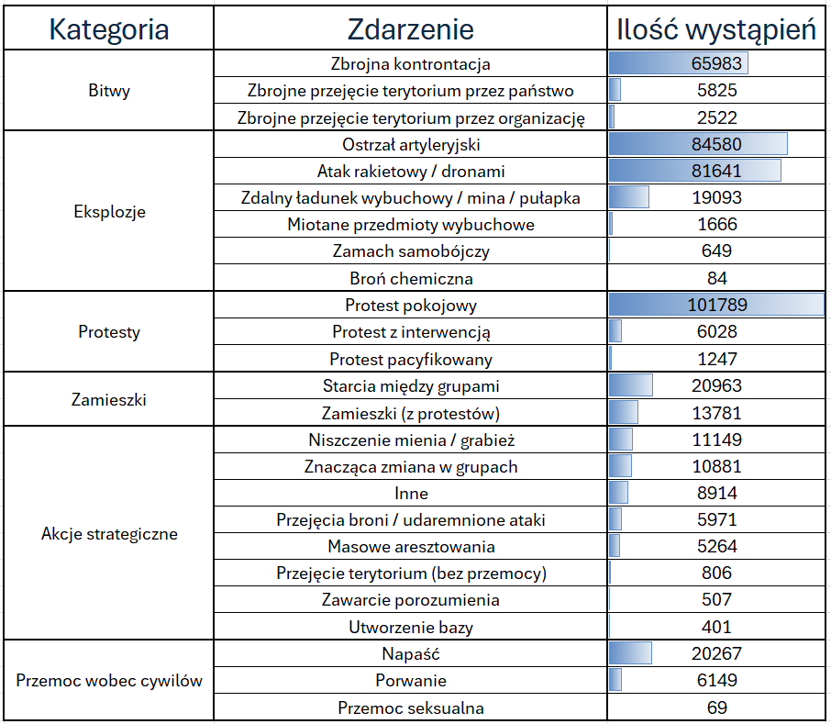

Slide 5
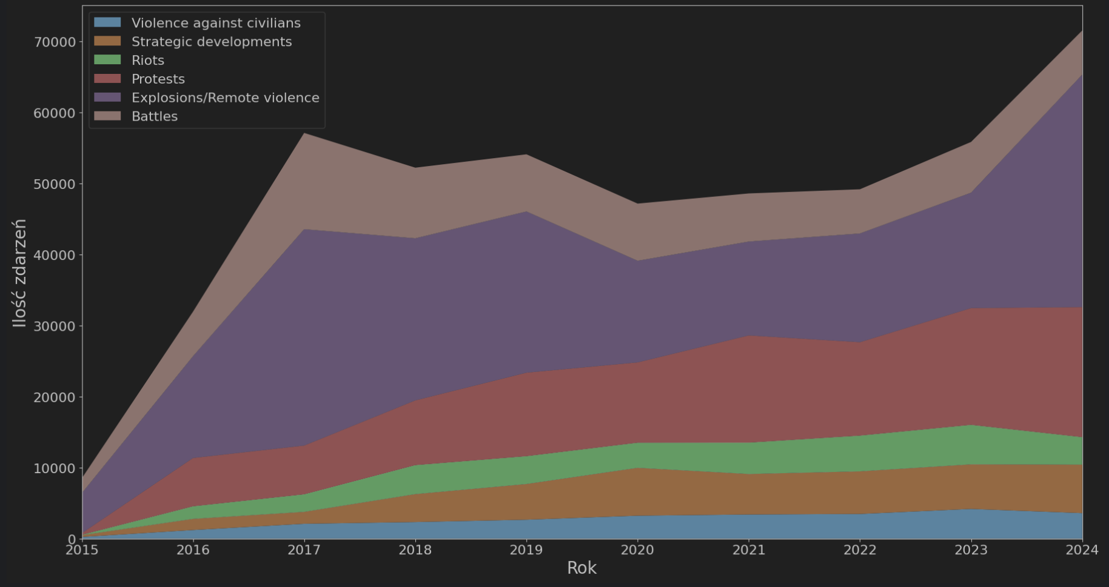
Ilość zdarzeń wg ich kategorii – wykres skumulowany

Slide 6
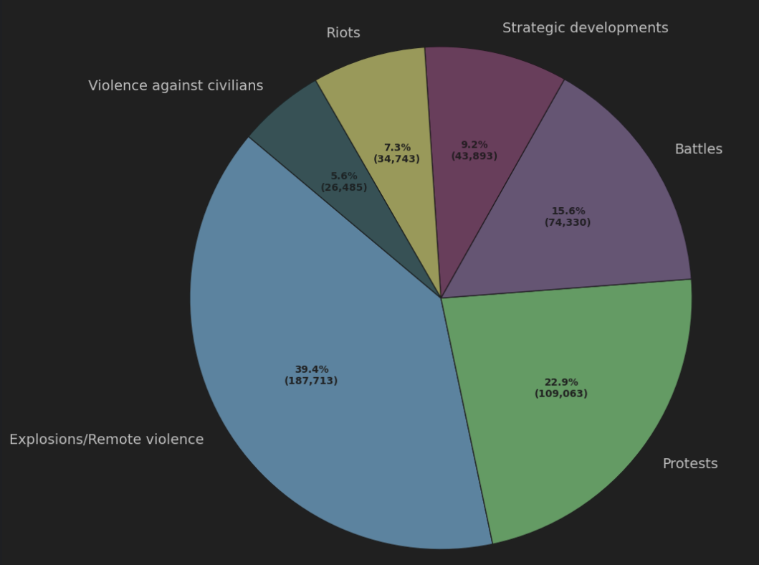
Rozkład ilości zdarzeń wg ich kategorii

Slide 7
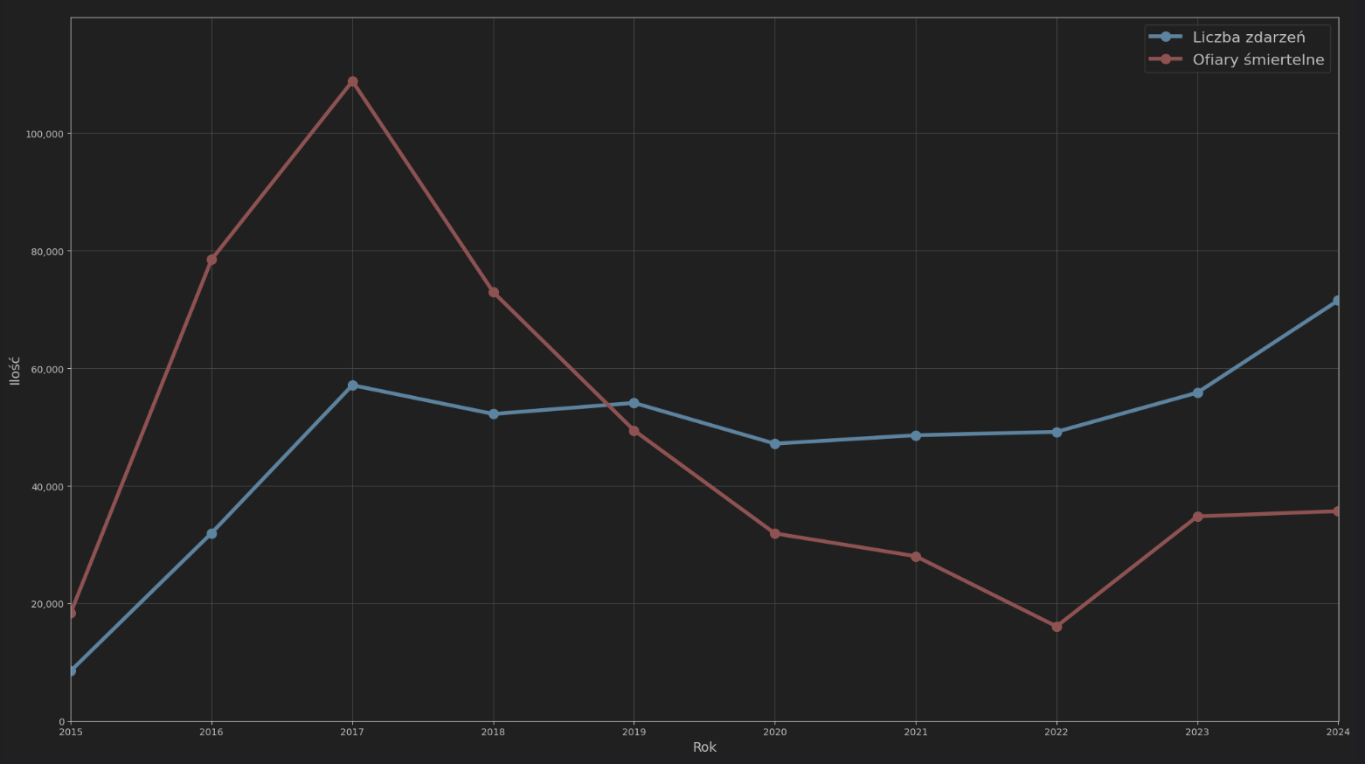
Łączna ilość zdarzeń i ofiar śmiertelnych

Slide 8
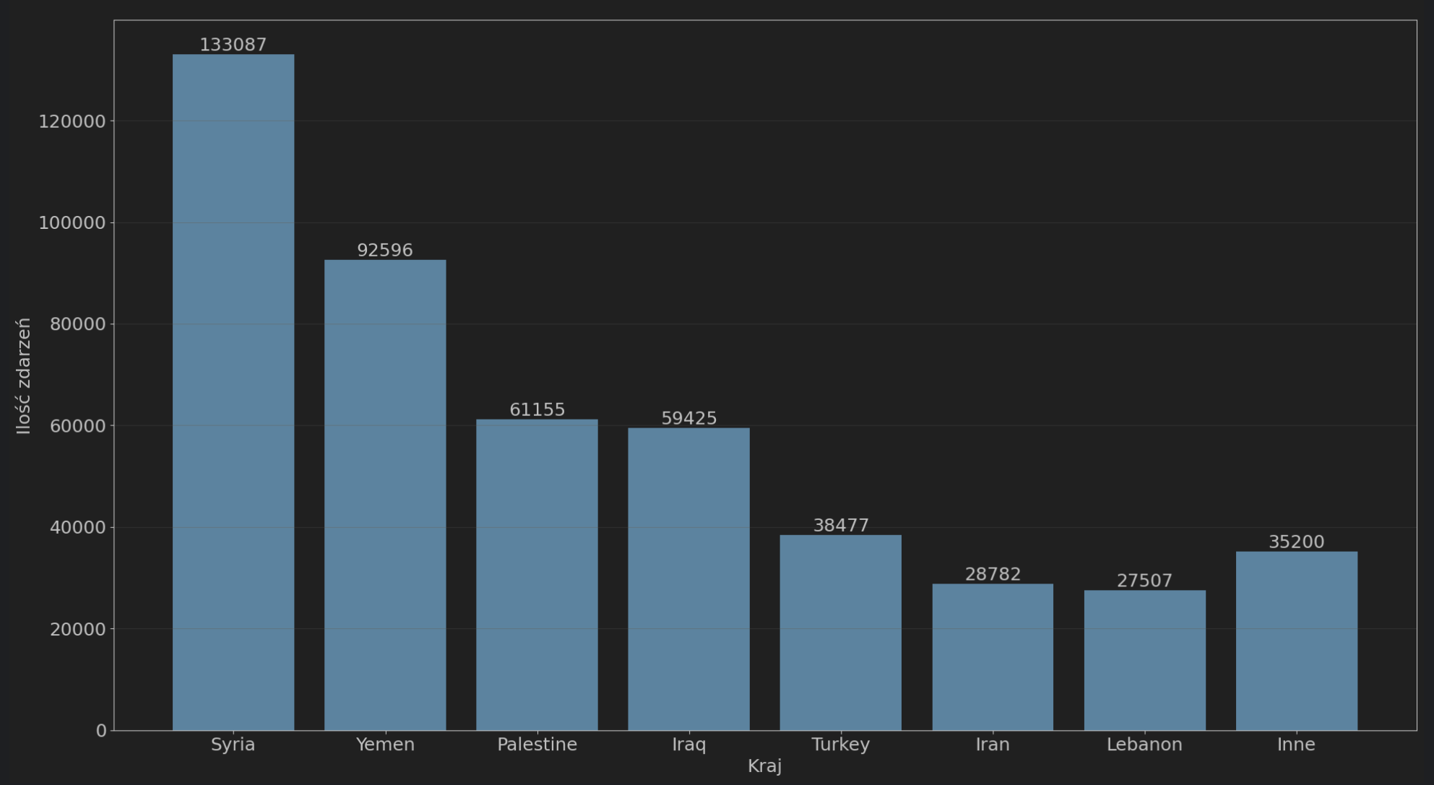
Kraje, w których najczęściej występują zdarzenia

Slide 9
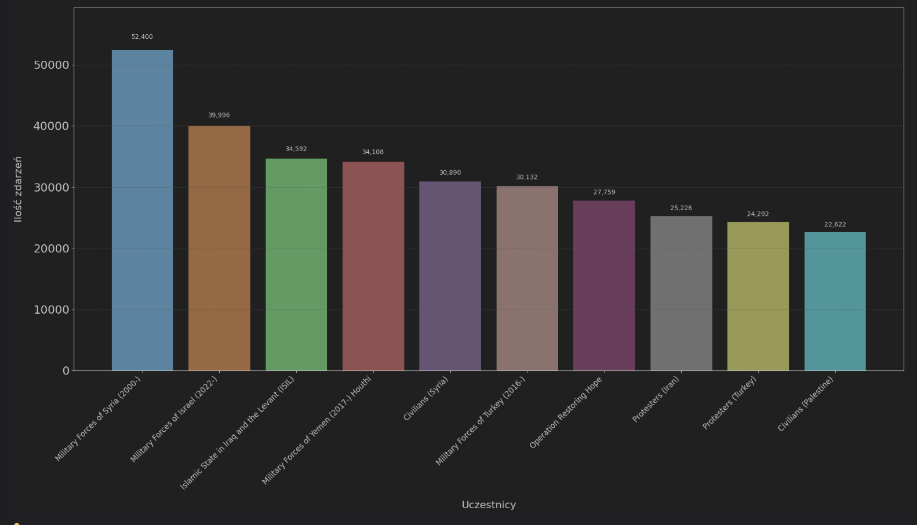
Grupy najczęściej uczestniczące w zdarzeniach

Slide 10
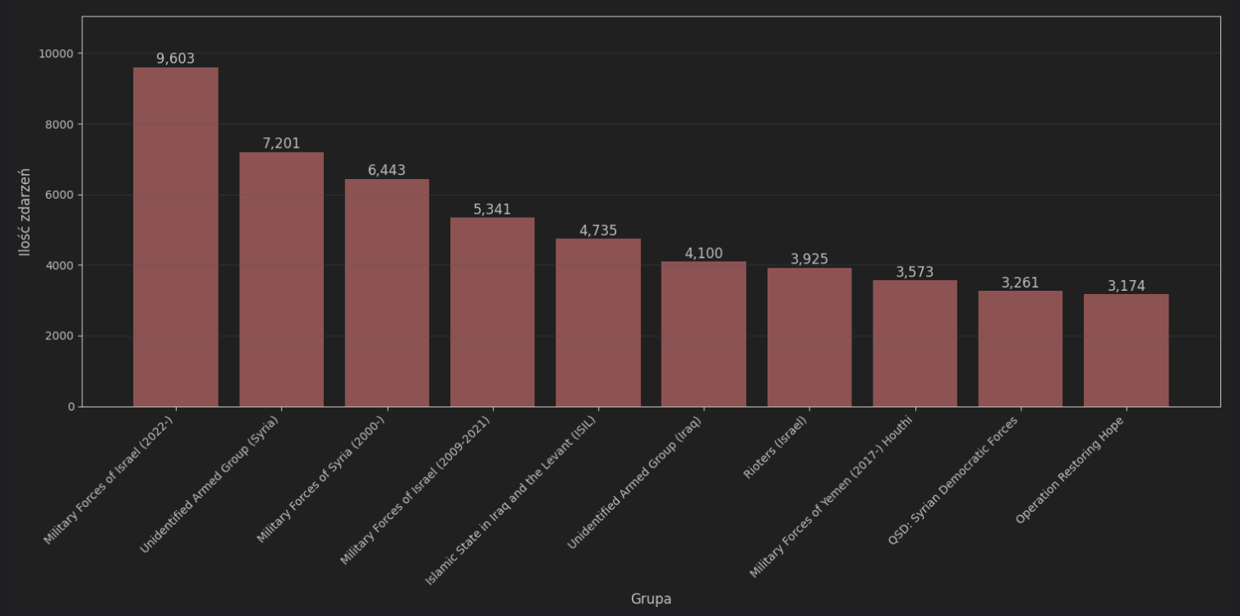
Grupy z największą ilością zdarzeń z cywilami

Slide 11
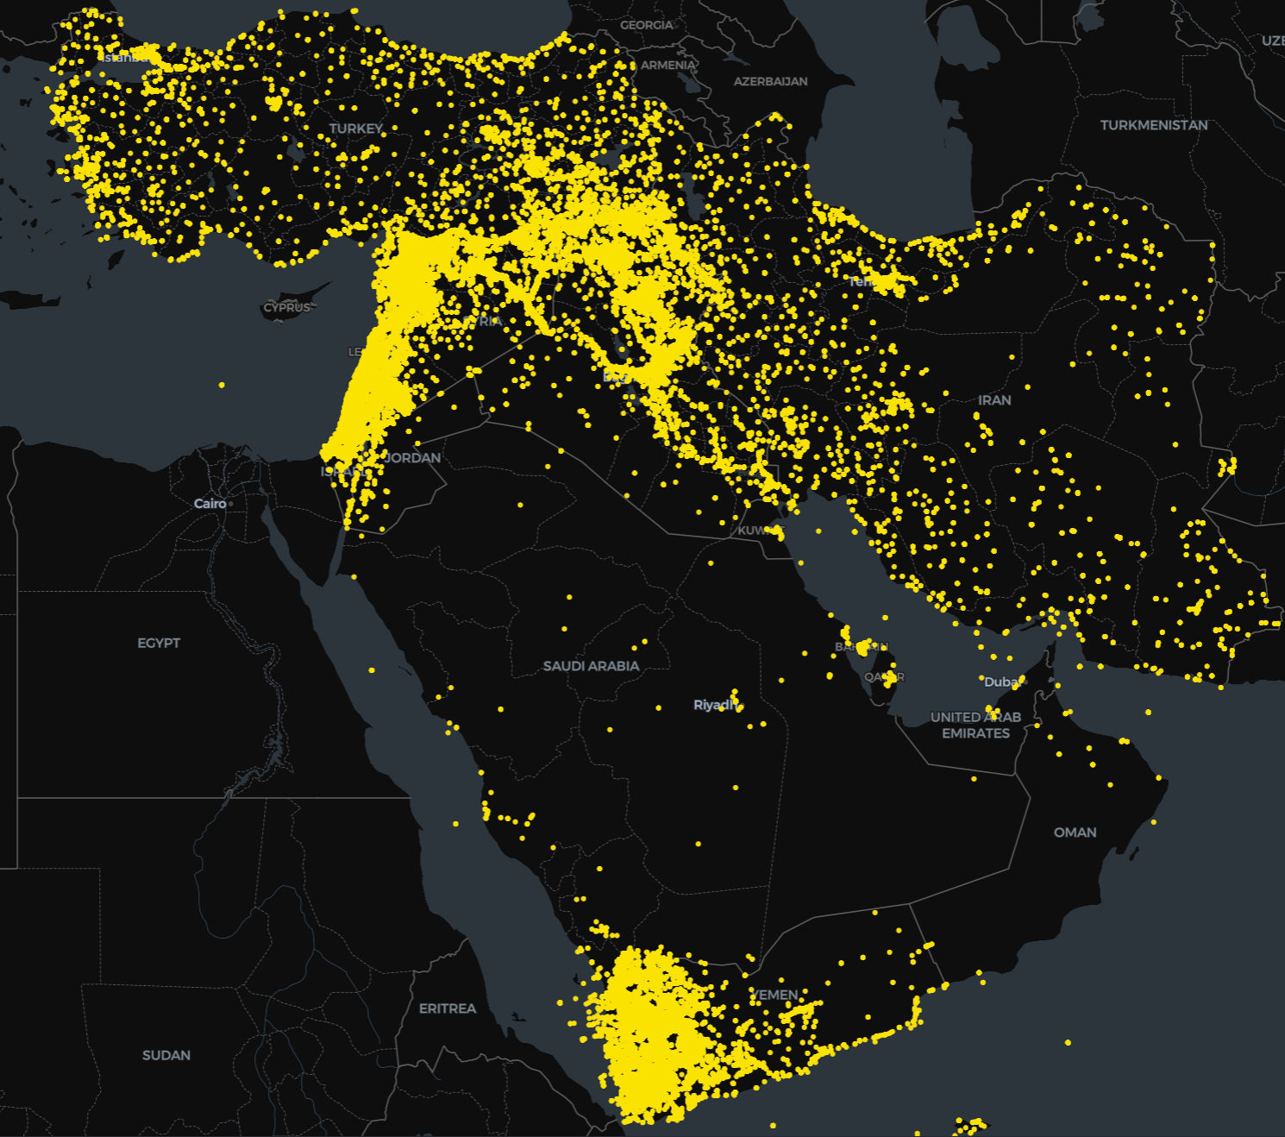

Slide 12
